Slide 1
Tiết 5. Truyền thống chống ngoại xâm của Hà Nội thời kì Bắc thuộc. 1. Cuộc khởi nghĩa Hai Bà Trưng
- Khởi nghĩa Hai Bà Trưng là cuộc khởi nghĩa chống Bắc thuộc đầu tiên trong lịch sử Việt Nam do hai chị em Trưng Trắc và Trưng Nhị lãnh đạo. Cuộc khởi nghĩa bắt đầu vào năm 40 (Canh Tý), đã đánh đuổi được lực lượng cai trị nhà Đông Hán ra khỏi Giao Chỉ.
- Tháng 9 năm 39, Trưng Trắc và Trưng Nhị tập hợp các tướng lĩnh cùng nhau làm Hội thề ở cửa sông Hát (huyện Phúc Thọ, Hà Nội) thuộc huyện Mê Linh thời đó. Sau 1 thời gian chuẩn bị, Quân Hai Bà trước tiên tấn công Đô úy trị quận Giao Chỉ ở Mê Linh. Chiếm được nơi đây, Hai Bà Trưng tiến đánh huyện Tây Vu, chiếm thành Cổ Loa.
- Theo truyền thuyết, nhiều người Hà Nội đã tham gia cuộc khởi nghĩa Hai Bà Trưng. Khu vực nội thành có ba chị em trong ngõ Thổ Quan, có Nguyễn Tam Trinh ở Mai Động; huyện Thanh Trì có nàng Tía ở Vĩnh Ninh; huyện Đông Anh có nàng Vĩnh Huy ở Vân Hà, ông Đông Bảng ở Gia Lộc; huyện Gia Lâm có nàng Quốc Hương ở Kiêu Kỵ, vợ chồng Đào Kỳ ở Ngọc Thụy, Khỏa Ba Sơn ở Cự Khối, ba anh em Đào ở Đa Tốn, ông Đống, ông Hựu ở Kim Hồ.

Slide 2
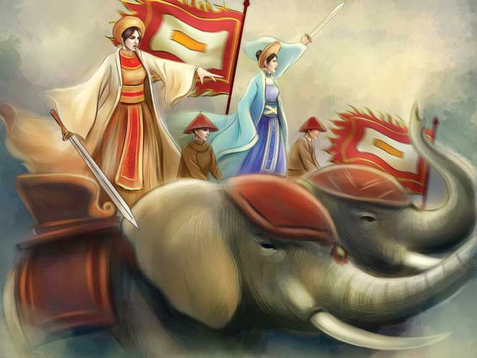
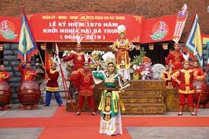

Slide 3
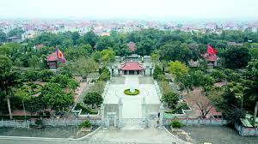
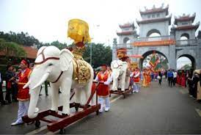
LỄ HỘI ĐỀN THỜ HAI BÀ TRƯNG – XÃ MÊ LINH, HUYỆN MÊ LINH,TP.HÀ NỘI

Slide 4
2. Nhân dân Hà Nội tham gia khởi nghĩa Lý Bí: Năm Nhâm Tuất (542)
- Năm 542, Lý Bí phất cờ khởi nghĩa chống ách đô hộ của nhà Lương, được sự hưởng ứng của đông đảo nhân dân khắp mọi nơi, trong đó có nhân dân Hà Nội.
- Một trong những người tiêu biểu có mặt ngay từ ngày đầu của cuộc khởi nghĩa là Phạm Tu, quê thôn Văn, xã Quang Liệt (nay là Thanh Liệt), huyện Thanh Trì. Trong trận chiến đấu ác liệt diễn ra ở miền cửa sông Tô Lịch, lão tướng Phạm Tu đã anh dũng hy sinh. Tưởng nhớ công ơn của người anh hùng, dân làng Thanh Liệt đã lập đền thờ ông. Đền ở thôn Trung, xã Quang Liệt. Hàng năm vào ngày 20/7, dân làng Quang Liệt (nay là Thanh Liệt) tổ chức cúng tế rất trang trọng.

Slide 5
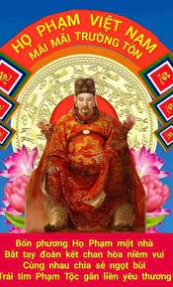
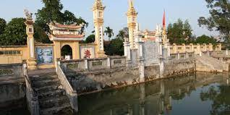
Đền thờ Phạm Tu – Di tích lịch sử quốc gia

Slide 6
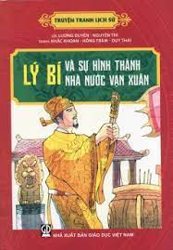
- Sau cuộc khởi nghĩa chống ách đô hộ của nhà Lương thắng lợi (542), Lý Bí xưng đế, dựng nước Vạn Xuân (ở Thăng Long – Hà Nội có một số địa danh lưu lại tên gọi Vạn Xuân, như cửa Vạn Xuân của thành Thăng Long thời Lý, đầm Vạn Xuân ở huyện Thanh Trì), đóng đô ở vùng Hà Nội.
- Như vậy, Lý Bí – Lý Nam Đế chính là người Việt Nam đầu tiên, cũng là vị hoàng đế đầu tiên trong lịch sử Việt Nam nhận ra vị trí trung tâm đất nước của Hà Nội và đã quyết định đóng đô ở đây. Tuy nhà nước Vạn Xuân tồn tại không lâu, đô thành mà Lý Nam Đế lựa chọn chưa được mở mang xây dựng bao nhiêu, nhưng sự kiện này đánh dấu một mốc quan trọng trong lịch sử Thăng Long – Hà Nội, đưa mảnh đất này bước lên vị trí hàng đầu trong lịch sử đất nước. Công lao ấy, đầu tiên, là thuộc về Lý Nam Đế.

Slide 7
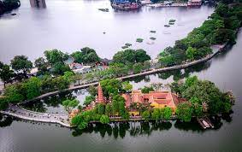
- Lý Bí đã cho xây dựng một ngôi chùa lớn, gọi là chùa Khai Quốc (chùa Mở Nước). Tên chùa Khai Quốc, cùng với quốc hiệu Vạn Xuân, niên hiệu Thái Bình thể hiện lòng tin, sức mạnh vươn lên và khát vọng độc lập của nhân dân ta trên dặm dài đấu tranh gian khổ giành độc lập dân tộc.
- Đến đời Lê Kính Tông, năm 1615, chùa đổi tên là Trấn Quốc. Chùa Trấn Quốc là một trung tâm Phật giáo và Phật học lớn của nước ta, một thắng cảnh của Thăng Long – Hà Nội. Chùa hiện còn giữ được 14 tấm bia, trong đó có nhiều bia cổ có giá trị (như bia của Trạng nguyên Nguyễn Xuân Chính khắc năm 1939, bia của Tiến sĩ Phạm Quý Thích khắc năm 1815).

Slide 8
3. Nghĩa quân Phùng Hưng chiếm phủ thành Tống Bình: Tháng 4 năm Tân Mùi (791)
- Phùng Hưng quê ở Đường Lâm, nay thuộc thị xã Sơn Tây, tp Hà Nội. Ông cha đời đời làm quan lang, nhà giàu, có uy tín lớn với nhân dân trong vùng. Dưới ách đô hộ khắc nghiệt của nhà Đường, Phùng Hưng cùng với em là Phùng Hải đã nổi dậy khởi nghĩa. Nghĩa quân làm chủ Đường Lâm rồi tiến lên đánh chiếm được cả một miền rộng lớn quanh vùng thuộc Phong Châu, xây dựng thành căn cứ chống giặc.
- Phùng Hưng xưng là Đô Quân, Phùng Hải xưng là Đô Bảo. Sau đó Phùng Hưng đem quân đánh xuống phủ thành Tống Bình. Viên quan giữ phủ thành bấy giờ là Cao Chính Bình, đương chức An Nam đô hộ phủ, đem quân ra ngoài thành đón đánh nghĩa quân, bị thất bại trở về lo quá phát bệnh mà chết. Chiếm được phủ thành, Phùng Hưng tổ chức lại việc cai trị, dựng nền tự chủ được bảy năm thì mất. Nội bộ xảy ra tranh chấp quyền lực. Phùng An là con Phùng Hưng nối nghiệp cha. Năm 791, trước sức ép vũ lực và những mưu kế quỷ quyệt của viên đô hộ mới Triệu Xương, Phùng An đã ra hàng. Nhà Đường lại kiểm soát được Giao Châu.
- Phùng Hưng được suy tôn là Bố Cái Đại Vương. Lăng mộ ông hiện nay ở khu vực Kim Mã, quận Ba Đình. Nhiều làng ven đô và một số phường nội thành có đền thờ ông.

Slide 9
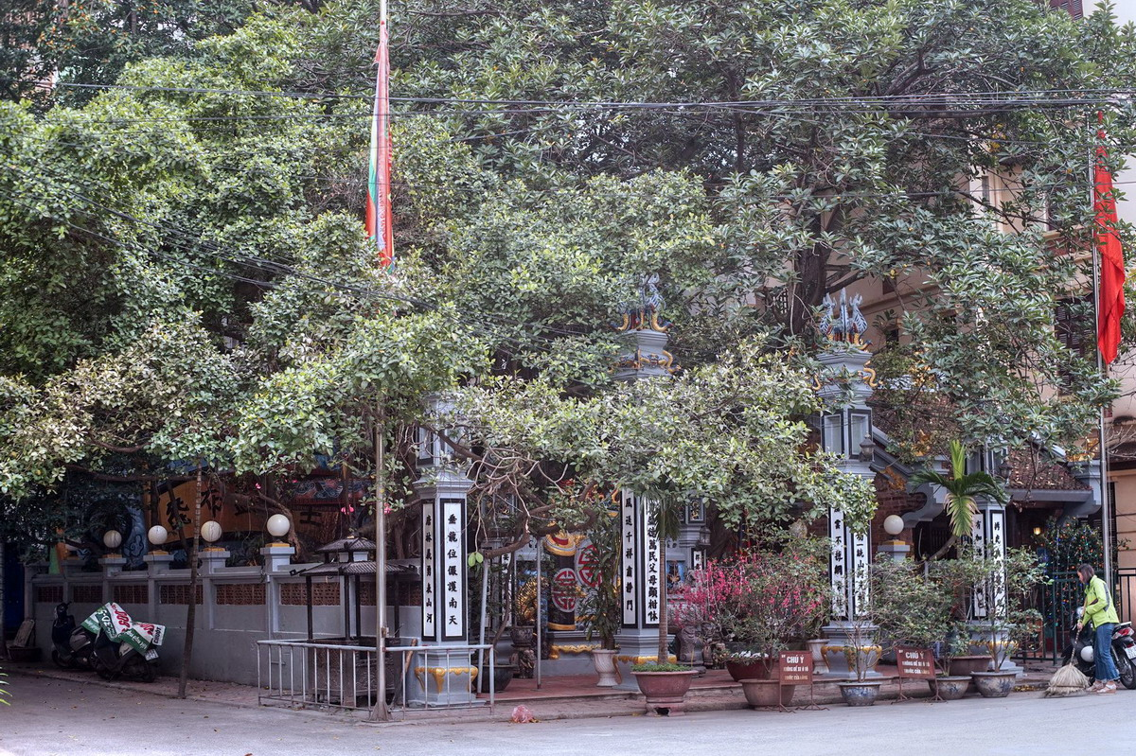
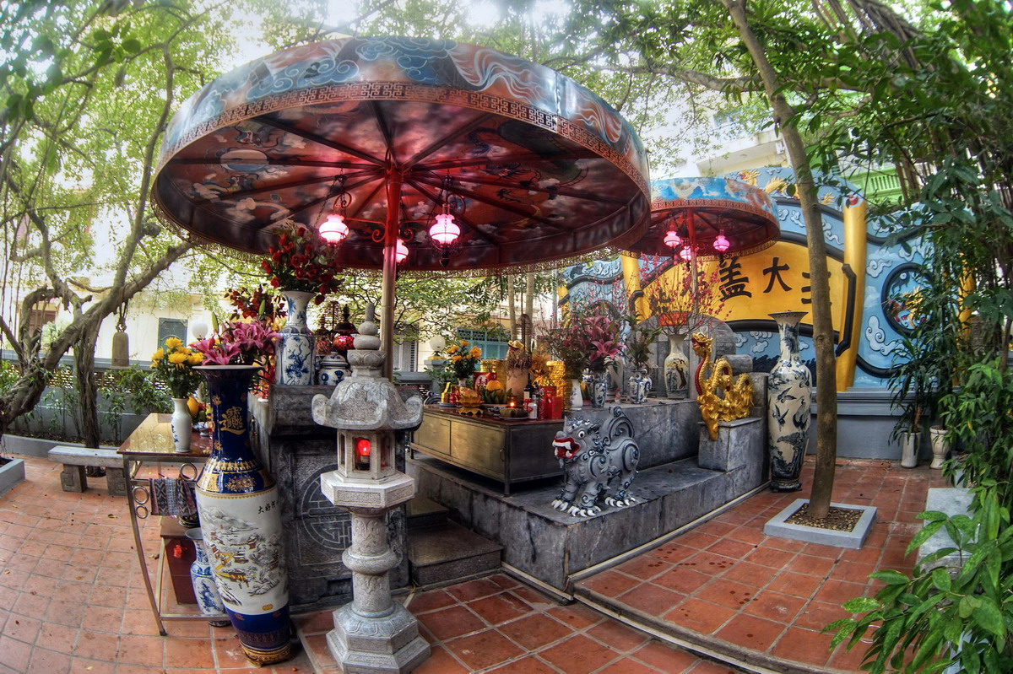
Khu lăng mộ, đền thờ Phùng Hưng-ngõ 2 Giảng Võ, cạnh bến xe Kim Mã, quận Ba Đình.

Slide 10
TỔNG KẾT
Hơn 1000 năm chiến đấu chống Bắc thuộc, nhân dân ta nói chung và nhân dân ở Hà Nội nói riêng không lúc nào chịu khuất phục mà luôn ngừng đấu tranh và đã giành được nhiều thắng lợi. Nó thể hiện truyền thống yêu nước của dân tộc Việt Nam. Chính nhờ những cuộc nổi dậy đó đã chuẩn bị điều kiện vật chất và tinh thần cho công cuộc giành tự chủ hoàn toàn của nhân dân ta vào đầu thế kỉ X. Cụ thể là chiến thắng sông Bạch Đằng năm 938 của Ngô Quyền đánh bại quân Nam Hán, mở ra một thời kì độc lập, tự chủ mới cho dân tộc ta.

